Slide 1



Tu sabes, mí Señor,
que la persona que está
leyendo esto
es muy especial
para mí…

Slide 2


Por eso, mi Señor,
te pido para ella que
derrames tu gran misericordia
en su vida.
Llena su corazón de Amor, de Paz
y de Alegría.

Slide 3
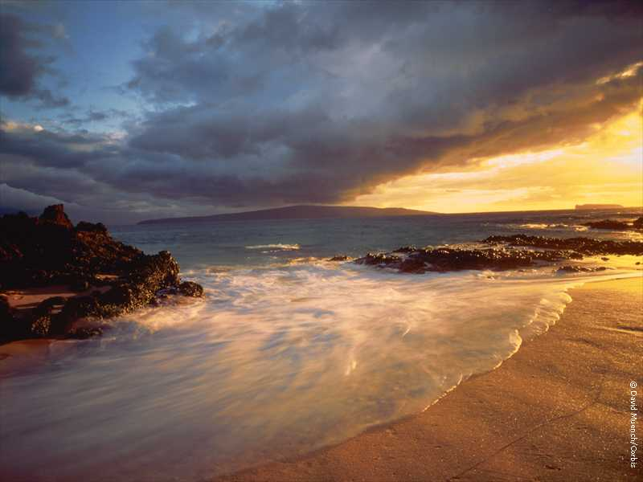
Toca su mente,
sus emociones,
sus recuerdos…
Elimina sus miedos...
Libérala de sus angustias...
Quita sus preocupaciones...

Slide 4


Cura las heridas de su historia,
las frustraciones de sus sueños no realizados,
sus ilusiones perdidas,
su cuerpo,
su mente,
su sentir.

Slide 5

Ilumina su vida,
enséñale a amar.

Slide 6

Dale fuerza y ternura;
entereza y dulzura;
Dale sabiduría y valor.
Dale mas Fe en ti.

Slide 7
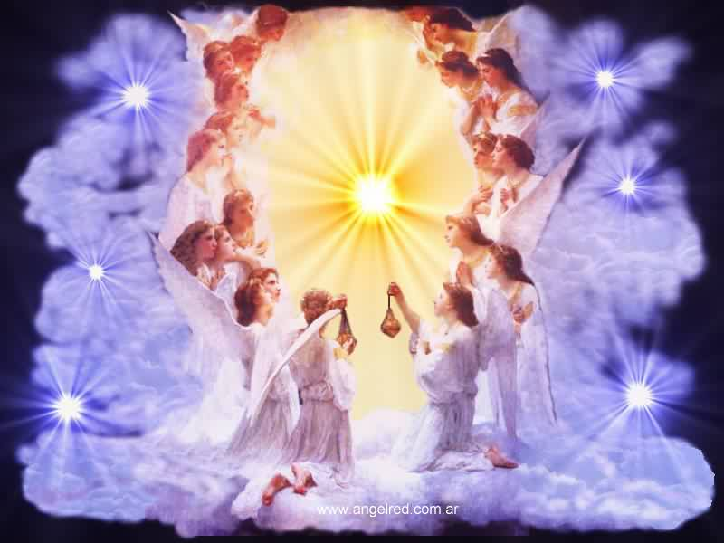

Bendice su hogar,
Su familia.
Su vida ...
¡Bendícela Señor!

Slide 8



¡Amén!
Manda esta bendición a quien tu quieras

